Slide 1

뉴질랜드 스토리 모작

Slide 2
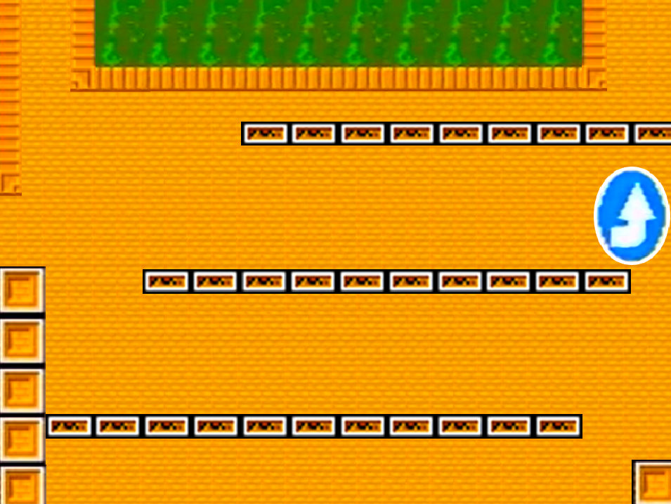




목 차
게임 시연
질의 응답
게임 소개
제작 과정

Slide 3
게임 소개
2D아케이드
고전 게임
뉴질랜드스토리
귀여운 그래픽
키위새
비밀의 문
구출
TAITO
미로
1988
Notes:
타이토. 여러가지 버전(닌텐도)이 나왔음. 2D아케이드 미로형. 고전게임. 귀여운 그래픽. 키위새가 납치된 친구들 구하러 떠나는 내용.

Slide 4
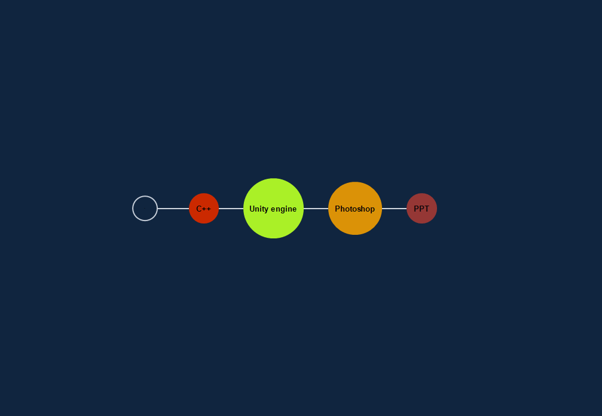
제작 과정
- 사용한 프로그램

Slide 5
제작 과정
- 게임 분석
몬스터
특성
아이템
점수
점프 구현
숨은 포탈
탈것
무기 바뀜

Slide 6
제작 과정
- 제작 일정
1주차
일정 계획
플레이 및 동영상 시청, 자료 조사를 통한 게임 분석
캐릭터, 몬스터, 무기, 아이템, 맵 이미지 소스 제작
2주차
스테이지 1 제작
맵에 콜라이더 배치
3주차
캐릭터 및 몬스터 애니메이션 제작
캐릭터 및 몬스터 움직임 및 충돌 구현
캐릭터 및 몬스터 사망 처리, 씬 전환
몬스터 사망 시 아이템 무작위로 생성
스코어 설정
4주차
보스 스테이지 제작
보스 공격
5주차

Slide 7
게임 시연

Slide 8
Q&A

Slide 9
Thank you

